Slide 1
Programa de Computador
Propriedade intelectual
Direitos Autorais

Slide 2
Relevância
Econômica e Social
Mercado global que movimenta bilhões de dólares/ano
Inúmeras atividades humanas são impactadas

Slide 3
Proteção da Propriedade
Meios “físicos”
Instrumentos Jurídicos

Slide 4
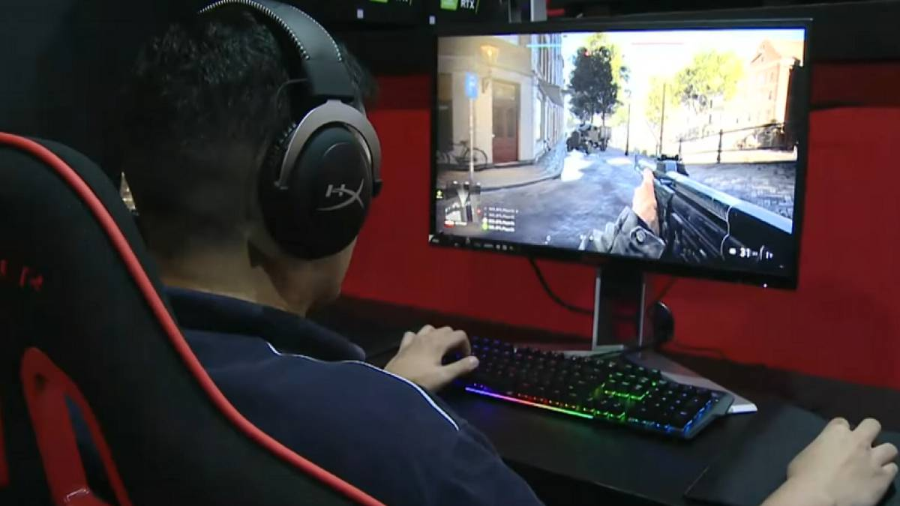
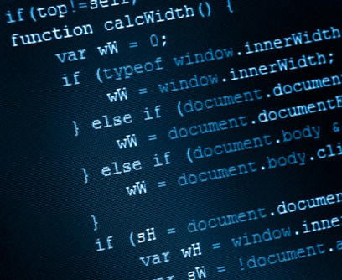

Conceito de “Programa de Computador”
Expressão
Código
Expressão
Experiência do Usuário
Solução Técnica

Slide 5
Direitos Autorais
Lei nº 9.609, de 19 de fevereiro de 1998 (Lei do Software)
Dispõe sobre a proteção da propriedade intelectual de programa de computador, sua comercialização no País e dá outras providências (Expressão – Código)
Lei nº 9.610, de 19 de fevereiro de 1998 (Lei Autoral)
Altera, atualiza e consolida a legislação sobre direitos autorais e dá outras providências. (Expressão – Experiência)

Slide 6
Direito Autoral
“O regime de proteção à propriedade intelectual de programa de computador é o conferido às obras literárias pela legislação de direitos autorais e conexos vigentes no País, observado o disposto nesta Lei.”
(Art. 2º da Lei do Software)

Slide 7
Conceito de “Programa de Computador”
“Programa de computador é a expressão de um conjunto organizado de instruções em linguagem natural ou codificada, contida em suporte físico de qualquer natureza, de emprego necessário em máquinas automáticas de tratamento da informação, dispositivos, instrumentos ou equipamentos periféricos, baseados em técnica digital ou análoga, para fazê-los funcionar de modo e para fins determinados.”
(Art. 1º da Lei do Software)

Slide 8
Direitos Patrimoniais Autorais
Cabe ao autor o direito exclusivo de utilizar, fruir e dispor da obra literária, artística ou científica. (Art. 28 da Lei Autoral)
Depende de autorização prévia e expressa do autor a utilização da obra, por quaisquer modalidades [...] (Art. 29 da Lei Autoral)

Slide 9
Autoria x Titularidade
Autor é quem cria (pessoa física), mas os direitos patrimoniais poderão ser titularizados por pessoas jurídicas. (Art. 11 da Lei Autoral)
A Titularidade para outras pessoas opera-se:
Por contrato de cessão de direitos
Por previsão legal específica (situação do empregador)

Slide 10
Titularidade Contrato Trabalho/Serviço
“Salvo estipulação em contrário, pertencerão exclusivamente ao empregador, contratante de serviços ou órgão público, os direitos relativos ao programa de computador, desenvolvido e elaborado durante a vigência de contrato ou de vínculo estatutário, expressamente destinado à pesquisa e desenvolvimento, ou em que a atividade do empregado, contratado de serviço ou servidor seja prevista, ou ainda, que decorra da própria natureza dos encargos concernentes a esses vínculos.” (Art. 4º da Lei do Software)

Slide 11
Titularidade Contrato Trabalho/Serviço
“Pertencerão, com exclusividade, ao empregado, contratado de serviço ou servidor os direitos concernentes a programa de computador gerado sem relação com o contrato de trabalho, prestação de serviços ou vínculo estatutário, e sem a utilização de recursos, informações tecnológicas, segredos industriais e de negócios, materiais, instalações ou equipamentos do empregador, da empresa ou entidade com a qual o empregador mantenha contrato de prestação de serviços ou assemelhados, do contratante de serviços ou órgão público.” (Art. 4º , § 2º da Lei do Software)

Slide 12
Direitos Patrimoniais Autorais
Presume-se onerosa a transferência de qualquer direito patrimonial. Qualquer cessão de direito a título gratuito deve ser formalmente expressa. (Art. 50 da Lei Autoral)
Direitos patrimoniais perduram por 50 anos. Conta-se a partir de 1º de janeiro do ano subsequente a publicação ou criação. (Art. 2º , § 2º da Lei do Software)

Slide 13
Direitos Morais Autorais
São dirigidos aos autores.
Paternidade: reivindicar a autoria da obra
Integridade: “opor-se a alterações não-autorizadas, quando estas impliquem deformação, mutilação ou outra modificação do programa de computador, que prejudiquem a sua honra ou a sua reputação”
(Art. 2º , § 1º da Lei do Software)

Slide 14

Direitos Morais Autorais
“Easter Eggs” Filme “Ready Player One”
Os direitos morais do autor são:
imprescritíveis (...a qualquer tempo...)
Inalienáveis
irrenunciáveis
(Art. 27 da Lei Autoral)

Slide 15
Registro
É facultativo (Art. 3º Lei do Software)
Tem caráter declaratório (não constitui Direito)
Admite prova em contrário
Instituição de registro - INPI (Decreto 2.556/98) www.inpi.gov.br confira o vídeo: https://www.youtube.com/watch?v=R2qCAusRYCw

Slide 16
Comercialização – Contrato de Licença
“O uso de programa de computador no País será objeto de contrato de licença” (Art. 9º Lei do Software)
O uso é determinado pelas condições da licença
Garantia de controle do autor/titular
Impossibilita “Mercado Paralelo”

Slide 17
Contrato de Transferência
“Nos casos de transferência de tecnologia de programa de computador, o Instituto Nacional da Propriedade Industrial fará o registro dos respectivos contratos, para que produzam efeitos em relação a terceiros.” (Art. 11 Lei do Software)
Vide: http://www.inpi.gov.br/menu-servicos/transferencia/guia-basico-de-transferencia-de-tecnologia

Slide 18
Garantias dos Usuários
Prazo de validade técnica (visível e facilmente legível):
- Contrato de licença de uso - Documento fiscal correspondente - Suportes físicos ou Embalagens
Obrigatoriedade de prestação de serviços técnicos (durante o prazo de validade técnica) (Art. 7º, 8º - Lei do Software)

Slide 19
Limitações aos Direitos do Autor
Reprodução de 1 exemplar de cópia licenciada (Backup)
Citação parcial do programa, para fins didáticos
Similaridade com programa pré-existente por força:
- das características funcionais
- observância de normas técnicas
- limitação de forma alternativa de expressão
Integração de um programa a um sistema aplicativo ou operacional, indispensável ao uso (com exclusividade)
(Art. 6 da Lei do Software)

Slide 20
Violações aos Direitos do Autor
Indicadores de Pirataria de Software no mundo:
Relatório da BSA
https://www.bsa.org/pt/relatorios/pesquisa-global-de-software-da-bsa-2018

Slide 21
Violações aos Direitos do Autor
Utilização de programas sem licença de uso:
Pena:
Até dois 2 de prisão ou multa. (Art. 12 Lei do Software)
Indenização de até 3000 vezes o valor dos programas. (Art. 103 parágrafo único Lei Autoral) - controverso

Slide 22
Violações aos Direitos do Autor
Comercialização ilegal de programas: Reproduzir e comercializar cópias do software sem autorização (licença/cessão) do autor/desenvolvedor
Pena:
Até 4 anos de prisão e multa (Art. 12, § 1º da Lei do Software)
Indenização de até 3000 vezes o valor dos programas. (Art. 103 parágrafo único Lei Autoral) - controverso

Slide 23
Indenização 3000 vezes?
“Quem editar obra literária, artística ou científica, sem autorização do titular, perderá para este os exemplares que se apreenderem e pagar-lhe-á o preço dos que tiver vendido.
Parágrafo único. Não se conhecendo o número de exemplares que constituem a edição fraudulenta, pagará o transgressor o valor de três mil exemplares, além dos apreendidos.”
(Art. 103 da Lei Autoral)

Slide 24
Indenização 3000 vezes?
Sobre o contrato de Edição: “Entende-se que o contrato versa apenas sobre uma edição, se não houver cláusula expressa em contrário.
Parágrafo único. No silêncio do contrato, considera-se que cada edição se constitui de três mil exemplares.”
(Art. 56. da Lei Autoral)

Slide 25
Indenização
“Art. 14. Independentemente da ação penal, o prejudicado poderá intentar ação para proibir ao infrator a prática do ato incriminado, com cominação de pena pecuniária para o caso de transgressão do preceito.
§ 1º A ação de abstenção de prática de ato poderá ser cumulada com a de perdas e danos pelos prejuízos decorrentes da infração.”
(Lei do Software)

